Slide 1
Vyhodnocení variantního řešení střešních plášťů budovy s nízkou spotřebou energie
Vysoká škola technická a ekonomická v Českých Budějovicích
Ústav technicko-technologický
Autor diplomové práce: Bc. Milan Račák
Vedoucí diplomové práce: Ing. Michal Kraus, Ph.D.
Oponent diplomové práce: Ing. Jan Čížek
České Budějovice, leden 2018

Slide 2
Obsah obhajoby diplomové práce
Motivace a důvody k řešení daného problému
Zadání práce
Metodika práce
Textová část
Projektová část
Doplňující dotazy

Slide 3
Motivace a důvody k řešení daného problému
Aktuálnost tématu
Spojitost tématu s praxí
Prohloubení vědomostí v dané problematice

Slide 4
Zadání práce
„Předmětem diplomové práce je vyhodnocení variant střešního pláště budovy z hlediska tepelně – technických a environmentálních parametrů, časové a finanční náročnosti. Předpokládá se stavebně konstrukční studie jednotlivých variant spolu s výkresovou dokumentací ve stupni „Projekt pro provádění stavby“ s variantním řešením provedení střešních plášťů budovy.“

Slide 5
Metodika práce
Metoda shromažďování informací
Vyhlášky, normy, odborná literatura, technické listy, prospekty od výrobců
Metoda projekční
AutoCAD 2015
KROS 4
TEPLO 2014

Slide 6
Textová část
Úvod
Teoretická východiska
Analýza problému
Vlastní návrhy řešení
Závěr

Slide 7
Posuzované skladby
Základní varianty:
Jednoplášťová plochá střecha s klasickým pořadím vrstev
A 01, A 02
Jednoplášťová plochá střecha s obráceným pořadím vrstev (inverzní)
B 01, B02
Jednoplášťová plochá střecha kombinovaná
C 01, C02

Slide 8
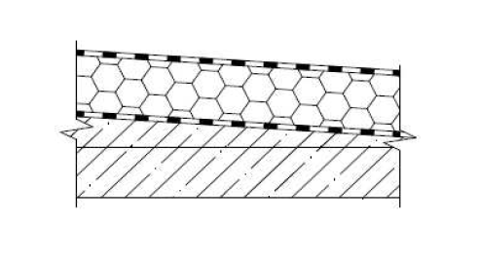
Varianta A 01
vodotěsnící vrstva: DEKPLAN 76 tl. 1,8 mm
separační vrstva: FILTEK V
tepelně izolační vrstva: EPS 100 S Stabil tl. 240 mm
parotěsnící vrstva: GLASTEK 40 SPECIAL MINERAL
masivní silikátová vrstva ve spádu
Zdroj: Ateliér DEK

Slide 9
Varianta A 02
vodotěsnící vrstva: ELASTEK 40 FIRESTOP
vodotěsnící vrstva: GLASTEK 30 STICKER PLUS G.B.
tepelně izolační vrstva: EPS 100 S Stabil tl. 240 mm
parotěsnící vrstva: GLASTEK AL 40 MINERAL
masivní silikátová vrstva ve spádu
Zdroj: Ateliér DEK

Slide 10
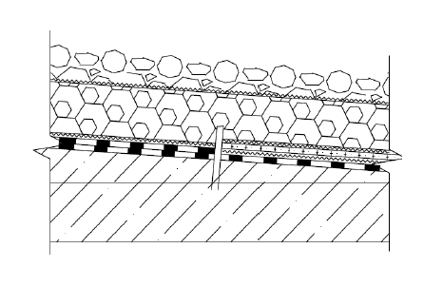
Varianta B 01
Zdroj: Ateliér DEK
stabilizační vrstva: prané kamenivo frakce 16-32 mm tl. 100 mm
separační vrstva: FILTEK 300
tepelně izolační vrstva: STYRODUR 3035 CS tl. 280 mm,
separační vrstva: FILTEK 300
vodotěsnící vrstva: DEKPLAN 77
separační vrstva: FILTEK 300
parotěsnící vrstva: GLASTEK 40 SPECIAL MINERAL
masivní silikátová vrstva ve spádu

Slide 11
Varianta B 02
Zdroj: Ateliér DEK
stabilizační vrstva: prané kamenivo frakce 16-32 mm tl. 100 mm
separační vrstva: FILTEK 300
tepelně izolační vrstva: STYRODUR 3035 CS tl. 280 mm
separační vrstva: FILTEK 300
vodotěsnící vrstva: ELASTEK 50 GARDEN
vodotěsnící vrstva: ELASTEK 40 DEKOR
masivní silikátová vrstva ve spádu

Slide 12
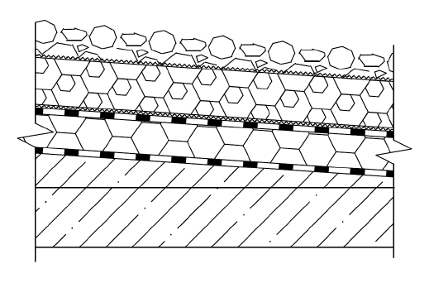
Varianta C 01
Zdroj: Ateliér DEK
stabilizační vrstva: prané kamenivo frakce 16-32 mm tl. 100 mm
separační vrstva: FILTEK 300
tepelně izolační vrstva: STYRODUR 3035 CS tl. 120 mm
drenážní vrstva: DEKDREN G8
vodotěsnící vrstva: DEKPLAN 77
separační vrstva: FILTEK 300
tepelně izolační vrstva: EPS 100 S Stabil tl. 100 mm
parotěsnící vrstva: GLASTEK 40 SPECIAL MINERAL
masivní silikátová vrstva ve spádu

Slide 13
Varianta C 02
Zdroj: Ateliér DEK
stabilizační vrstva: prané kamenivo frakce 16-32 mm tl. 100 mm
separační vrstva: FILTEK 300
tepelně izolační vrstva: STYRODUR 3035 CS tl. 120 mm
vodotěsnící vrstva: ELASTEK 50 GARDEN
vodotěsnící vrstva: ELASTEK 40 DEKOR
separační vrstva: FILTEK 300
tepelně izolační vrstva: EPS 100 S Stabil tl. 100 mm
parotěsnící vrstva: GLASTEK 40 SPECIAL MINERAL
masivní silikátová vrstva ve spádu

Slide 14
Posuzovaná hlediska
Tepelně - technické parametry
Finanční náročnost výstavby
Pracnost provádění konstrukcí
Environmentální parametry

Slide 15
Tepelně – technické parametry
TEPLO 2014
U_{pas,20} v rozmezí 0,15 až 0,1 W/m²K
A 01: U = 0,126 W/m²K tl.TI: 240 mm
A 02: U = 0,125 W/m²K tl.TI: 240 mm
B 01: U = 0,147 W/m²K tl.TI: 280 mm
B 02: U = 0,147 W/m²K tl.TI: 280 mm
C 01: U = 0,144 W/m²K tl.TI: 220 mm
C 02: U = 0,143 W/m²K tl.TI: 220 mm

Slide 16
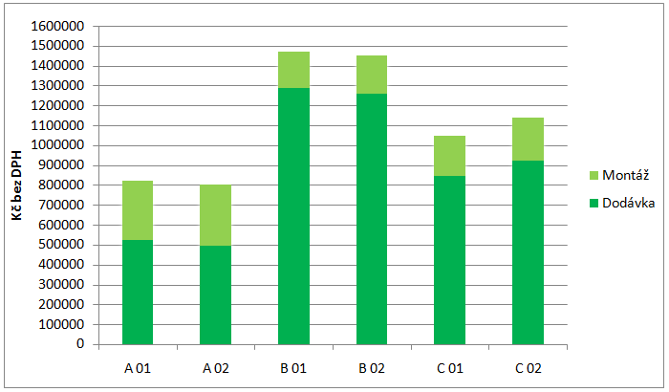
Finanční náročnost výstavby
KROS 4
Zdroj: Vlastní
822 936,65
800 077,77
1 471 353,8
1 450 338,86
1 045 625,99
1 136 720,15

Slide 17
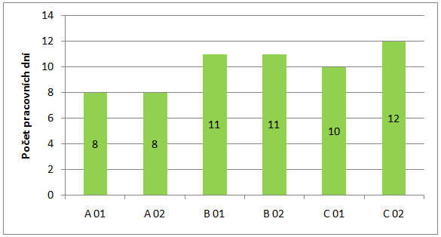
Pracnost provádění
KROS 4
Zdroj: Vlastní

Slide 18
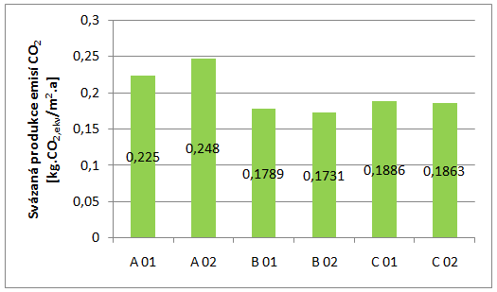
Environmentální parametry
Metodika SBToolCZ – E.01
Zdroj: Vlastní

Slide 19
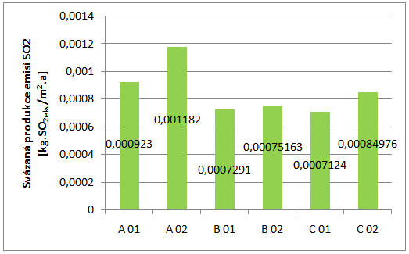
Environmentální parametry
Metodika SBToolCZ – E.02
Zdroj: Vlastní

Slide 20
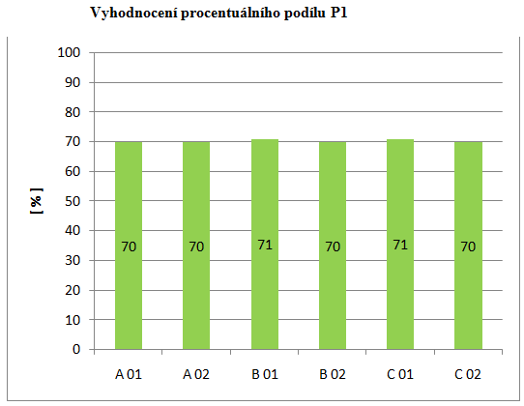
Environmentální parametry
Metodika SBToolCZ – E.10
m_{recyklovaných} + m_{obnovitelných} / m_{celkem}
Zdroj: Vlastní

Slide 21
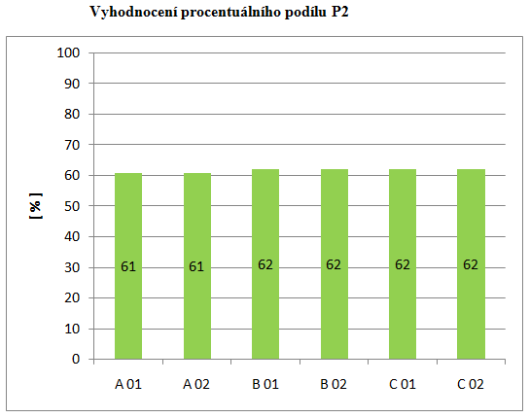
Environmentální parametry
Metodika SBToolCZ – E.10
m_{plnohodnotně rec} + m_{částečně rec} / m_{celkem}
Zdroj: Vlastní

Slide 22
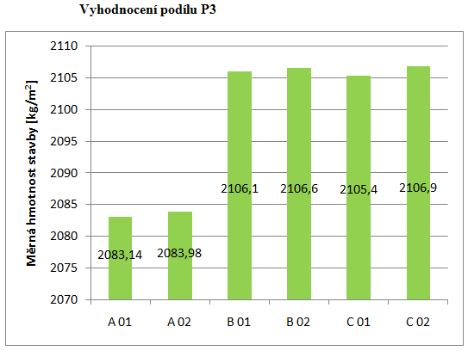
Environmentální parametry
Metodika SBToolCZ – E.10
m_{celkem} / m²_{vnitřní užitná plocha}
Zdroj: Vlastní

Slide 23
Vyhodnocení
 | A 01 | A 02 | B 01 | B 02 | C 01 | C 02
Finanční náročnost | 2. | 1. | 6. | 5. | 3. | 4.
Pracnost provádění | 1. | 1. | 3. | 3. | 2. | 4.
Svázaná produkce emisí CO₂ | 5. | 6. | 2. | 1. | 4. | 3.
Svázaná produkce emisí SO₂ | 5. | 6. | 2. | 3. | 1. | 4.
Podíl P1 | 1. | 1. | 2. | 1. | 2. | 1.
Podíl P2 | 1. | 1. | 2. | 2. | 2. | 2.
Měrná hmotnost stavby (P3) | 1. | 2. | 4. | 5. | 3. | 6.
Zdroj: Vlastní

Slide 24
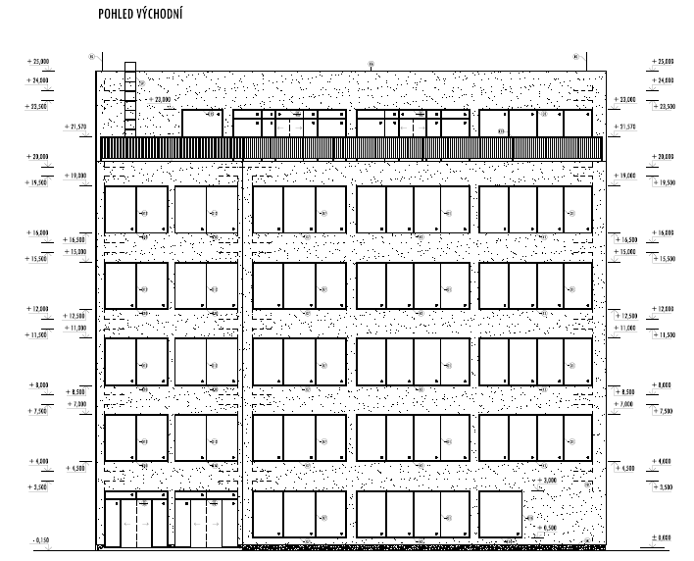
Zvolený objekt
návrh dostavby objektu Jihočeské vědecké knihovny v Českých Budějovicích
Zdroj: Vlastní

Slide 25
Projektová část
AutoCAD 2015
Aplikace vybrané varianty
Výkresová dokumentace ve stupni „Projekt pro provádění stavby“
Obsah projektové části:
A. Průvodní technická zpráva
B. Souhrnná technická zpráva
C. Situační výkresy
D. Dokumentace objektů a technických a technologických zařízení
E. Dokladová část

Slide 26
Závěrečné shrnutí
Posouzení navrhovaných variant a aplikace na zvolený objekt
Cíl diplomové práce byl splněn

Slide 27
Doplňující dotazy vedoucího práce
Vysvětlete pojmy svázané emise a provozní emise.
Svázané emise: udávají ekvivalentní emise vyprodukované během celého životního cyklu daného výrobku nebo jeho části, způsobují skleníkový efekt (emise CO₂) nebo okyselování prostředí (emise SO₂)
Provozní emise: vznikají jako důsledek spotřeby primární energie z neobnovitelných zdrojů energie

Slide 28
Doplňující dotazy vedoucího práce
V souhrnné závěrečné tabulce chybí sumarizace jednotlivých variant z hlediska tepelně-technických parametrů. Jaká varianta vychází nejlépe, respektive nejhůře, z hlediska tepelně-technických parametrů?
A 01: U = 0,126 W/m²K tl.TI: 240 mm
A 02: U = 0,125 W/m²K tl.TI: 240 mm
B 01: U = 0,147 W/m²K tl.TI: 280 mm
B 02: U = 0,147 W/m²K tl.TI: 280 mm
C 01: U = 0,144 W/m²K tl.TI: 220 mm
C 02: U = 0,143 W/m²K tl.TI: 220 mm

Slide 29
Doplňující dotazy vedoucího práce
Vysvětlete neúměrnost počtu normohodin a délky provádění střechy jednotlivých variant - obrázky 24 a 25 (např. varianta C01 - 530,56 normohodin a 10 pracovních dní; varianta B01 - 479,92 normohodin a 11 pracovních dní).
Na délku provádění mají vliv jednotlivé pracovní činnosti, jejich načasování a přesuny hmot.
Sled prací u varianty C 01 na sebe navazuje tak, že i přes vyšší počet normohodin lze variantu dokončit v 10 pracovních dnech.

Slide 30
Doplňující dotazy oponenta práce
Co znamená požární odolnost Broof(t3) a splňuje ji některá z Vámi posuzovaných variant?
Broof(t3): odolnost při vnějším působení požáru
t3 - pro požárně nebezpečný prostor
(t1 – mimo požárně nebezpečný prostor)
Tuto požární odolnost splňuje varianta A 01, A 02.

Slide 31
Doplňující dotazy oponenta práce
Rosný bod - co to je a v jaké vrstvě ve skladbě střechy by měl být v ideálním případě umístěn a proč?
Rosný bod – teplota rosného bodu: je teplota, při které je vzduch maximálně nasycen vodními parami (relativní vlhkost vzduchu dosáhne 100 %). Pokud teplota klesne pod tento bod, nastává kondenzace.
V zimních obdobích je důležité držet rosný bod v oblasti tepelné izolace – v blízkosti rosného bodu nemá co kondenzovat (předpoklad, že parozábrana funguje).

Slide 32
Doplňující dotazy oponenta práce
Výpočet tepelných ztrát - jaký je rozdíl mezi výpočtem celkových ztrát objektu (např. pro průkaz energetické náročnosti budovy) a mezi výpočtem tepelných ztrát pro návrh otopných těles pro ústřední topení?
Výpočet celkových tepelných ztrát objektu na základě zadání pláště budovy.
Návrh otopných těles pro ústřední vytápění vychází z podkladu, kterým je výpočet tepelných ztrát jednotlivých místností dle ČSN 06 0210:1994.

Slide 33
DĚKUJI ZA VAŠI POZORNOST
Bc. MILAN RAČÁK
14378

